Slide 1




Определи своё место на Физтехе
NANO
Nikita Arina Nastya Olya

Slide 2
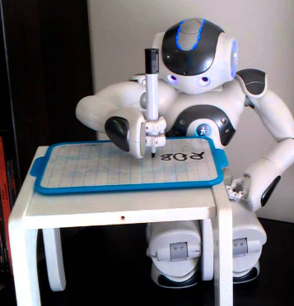
nlp
Предобработка текста:
убираем вопросительные предложения, чистим текст от абзацев и предложений про погоду и людей
Создание эмбеддингов предложений с помощью BERT, запись эмбеддингов в датасет
Fusion с baseline моделью (модификация кода Ильи): подаем готовые эмбеддинги в FusionTextModule

Slide 3
nlp preproc example
This image shows a city or urban scene with tall buildings on either side of the street. The van appears to be parked in front of one of the buildings, and there is a sidewalk in front of it that is covered in snow. The buildings have a modern, sleek appearance, with large windows and clean lines. It is likely a commercial or office area, given the number of large windows and lack of residential features such as balconies or outdoor spaces. The sky is a clear, bright blue, indicating good weather. There are no people or vehicles visible in the image, but it is likely a busy area given the number of buildings. | urban tall building either side street van appears parked front one building sidewalk front covered building modern sleek appearance large window clean line likely commercial office area given number large window lack residential feature balcony outdoor space indicating vehicle visible number building

Slide 4
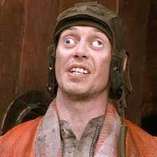
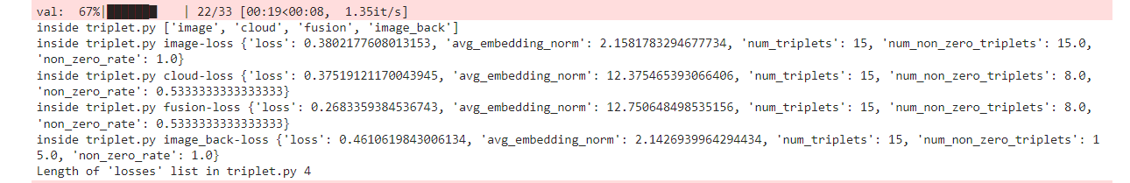
one more camera to use
Одинаковые веса на камеры и лидар. Fusion на ноль.
Модуль один на два изображения
Конкатенация в ещё большую размерность в FusionModule

Slide 5
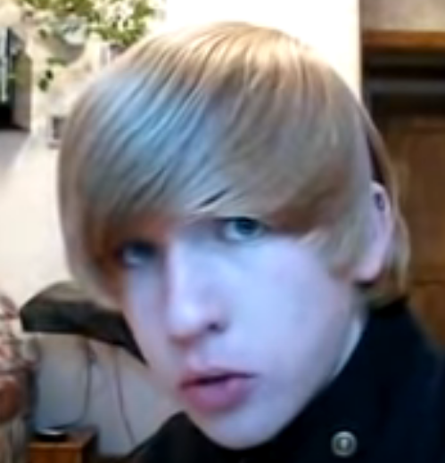
tuning
Лучшие параметры
config/losses margin = 0.5 (пробовали 0.2, 0.4, 0.6, 0.7)
datasets/phystech_campus mink_quantization_size: 0.06 (0.01, 0.03)
EPOCHS: 16 (от 10 до 25)
Для повышения скорости обучения валидация проводилась только на каждой 3 эпохе
Публичная часть данных была объединена в один файл и использована для обучения

Slide 6
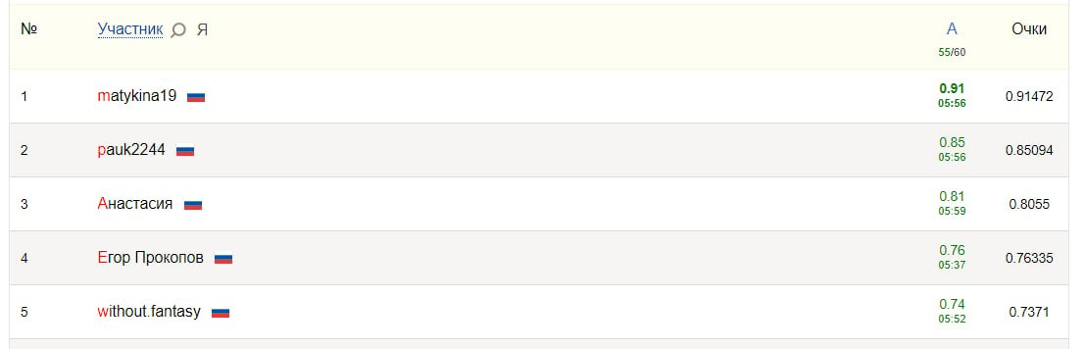
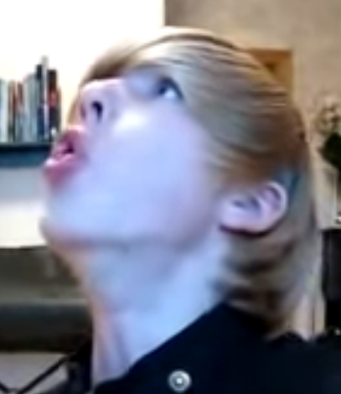
results
гитхаб: https://github.com/Pqlet/Hack-1-MIPT-2023
open_place_recognition for NLP: https://drive.google.com/file/d/1xVdQKc3l3LvAXorB5JSu7ZyGoF8regHK/view

Slide 7
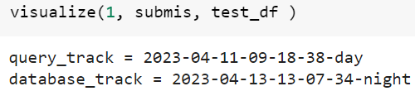
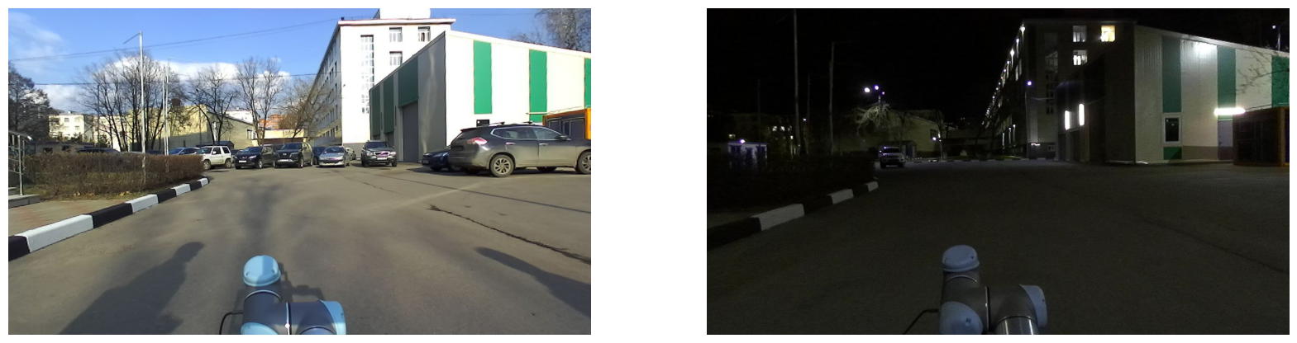
visualization

Slide 8
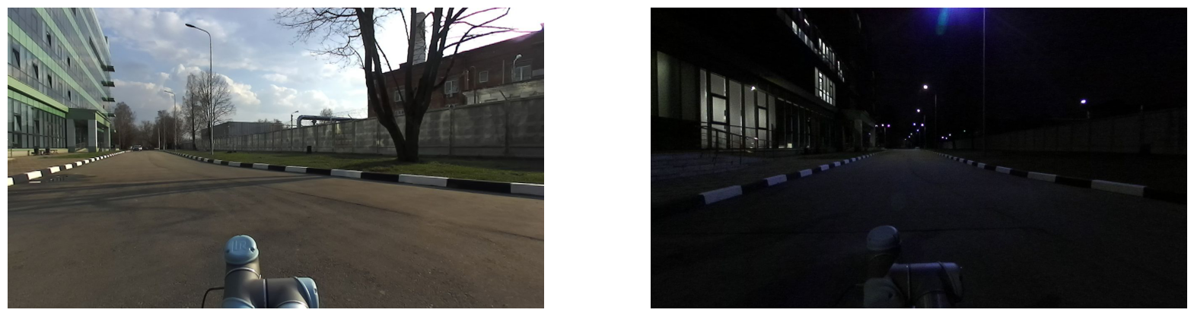
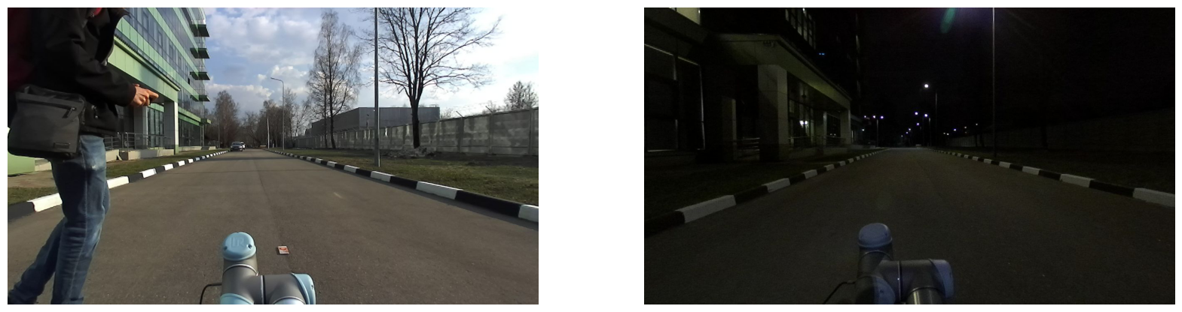

Slide 9
what’s next ?
Другой backbone - пытались, непросто.
Проработать добавление второй камеры. Отдельный модуль для обработки задней камеры.
Тюнить Triplet loss - threshold. Попробовать другие метрики из Metric Learning, e.g. Arcface.
Попробовать использовать семантические маски: убрать пометки про птиц и другие нестатичные объекты, добавить их к текстам-описаниям от MiniGPT4
Сгенерировать другие текстовые описания картинок, например, с помощью специальных вопросов
Сделать эмбеддинги от CLIP
Улучшить fusion модель (реализовать multi-scale fusion of locally-global descriptors for place recognition из статьи)
Аугментация (добавить к базовым): попробовать изменение цвета, яркости, ракурса

Slide 10
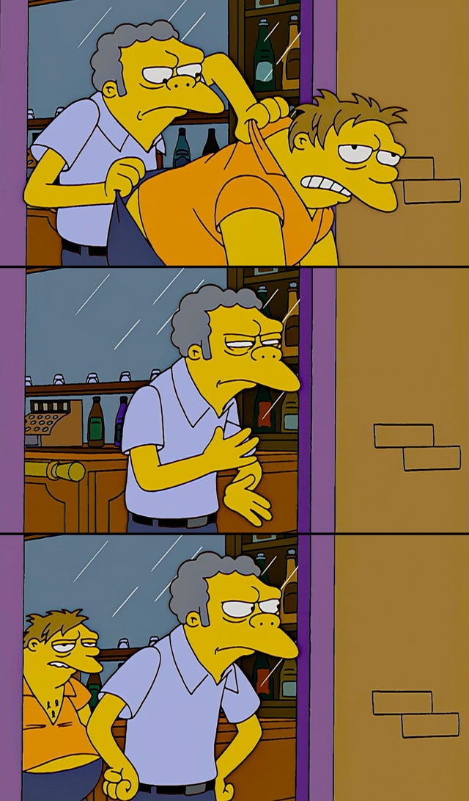
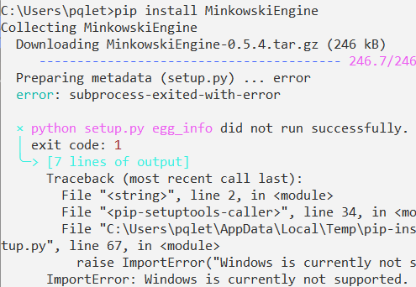

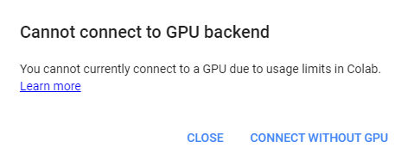

google colab
us training
Почти kernel competition

Slide 11
team
+коллективный тюнинг модельки
Курдюков
Никита
НИУ МЭИ
@CapturedGenie
CV (Comp Villain)
Матыкина Ольга
ВГУ
@olgamatykina
Head of tuning (LB destroyer)
Иванова
Настя
НИУ ВШЭ
@freiheitttt
NLP (fusion hacker)
Замышевская
Арина
НИУ ВШЭ
@nimblesquirrel
NLP (fusion hacker)

